Slide 1
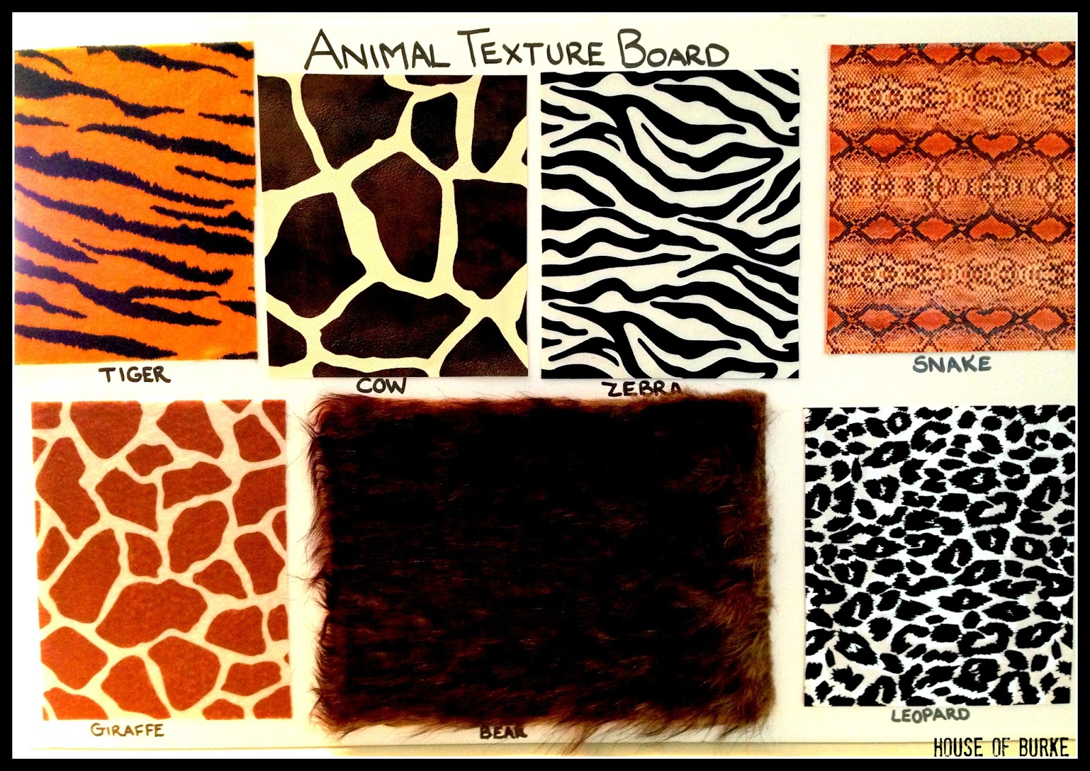
1 2 3 4
5 6 7
猜一猜这是什么动物的身体？

Slide 2
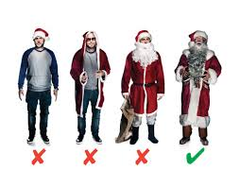
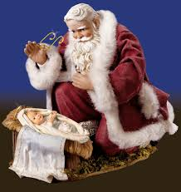

Slide 3
就如身子是一個，卻有許多肢體；而且肢體雖多，仍是一個身子；基督也是這樣。
我們不拘是猶太人，是希利尼人，是為奴的，是自主的，都從一位聖靈受洗，成了一個身體，飲於一位聖靈。 身子原不是一個肢體，乃是許多肢體。

Slide 4
設若腳說：我不是手，所以不屬乎身子；他不能因此就不屬乎身子。
設若耳說：我不是眼，所以不屬乎身子；他也不能因此就不屬乎身子。
若全身是眼，從哪裡聽聲呢？若全身是耳，從哪裡聞味呢？ 但如今，神隨自己的意思把肢體俱各安排在身上了。

Slide 5
若都是一個肢體，身子在哪裡呢？
但如今肢體是多的，身子卻是一個。
眼不能對手說：我用不著你；頭也不能對腳說：我用不著你。 反之，人认为较軟弱的肢體，其实是必须的。

Slide 6
身上某一些肢體，我們看為不體面的，越發給他加上體面；一些不俊美的，越發得著俊美。
我們那一些俊美的肢體，自然用不著裝飾；但神配搭這身子，把加倍的體面給那有缺欠的肢體， 免得身子分裂，總要肢體彼此相顧。

Slide 7
若一個肢體受苦，所有的肢體就一同受苦；若一個肢體得榮耀，所有的肢體就一同快樂。
你們就是基督的身子，並且各自作肢體。

Slide 8
结构 (上下文)
恩赐 (4-11)
基督的身子
恩赐 (28-31)
恩赐 - 圣灵 职事 - 主 功能 – 神 (多元 – 合一)
肢体 – 身子
(多元 – 合一)
恩赐 – 爱
(多元 – 合一)

Slide 9
多元的根源在于神。 Diversity has its roots in God Himself vv. 4-6 - Gordon Fee
恩賜原有分別，聖靈卻是一位。
職事也有分別，主卻是一位。
功用也有分別，神卻是一位，在眾人裡面運行一切的事。

Slide 10
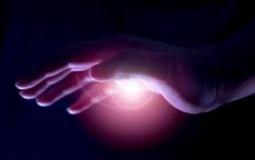
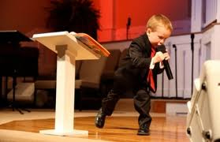
哥林多教会的问题
分门结党，互相比较恩賜，不接受來自上帝的多元，总要分阶级等次。

Slide 11
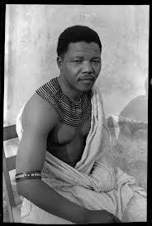
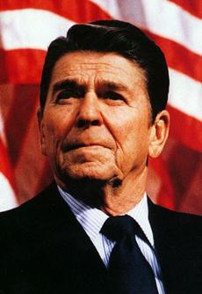
例：不同政治理念
(分门结党) - 标签对方 污名化
你不属灵因为你没有XYZ 恩赐？ 没有ABC 职事，没有EFG功能？
所以我告訴你們，被神的靈感動的，沒有說耶穌是可咒詛的；若不是被聖靈感動的，也沒有能說耶穌是主的。

Slide 12
多元的根源在于神。 Diversity has its roots in God Himself vv. 4-6 - Gordon Fee
多元好像很複雜。不如劃一，統一化來得有效率？

Slide 13
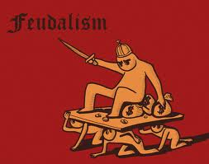
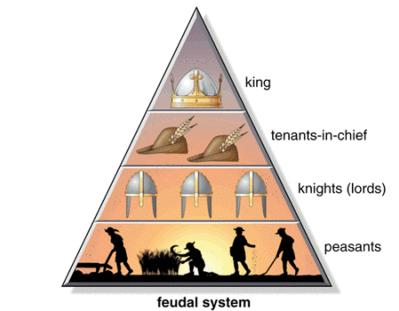
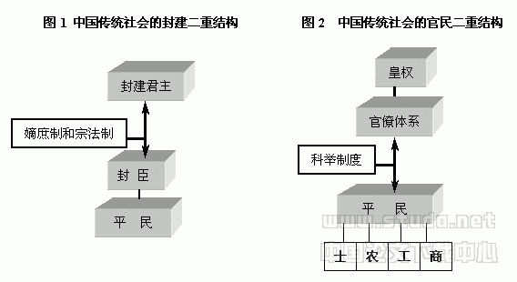
人喜欢划一，统一，因这方便管理，辖制却容易权力熏心。 但基督的身子是否是这样呢？

Slide 14
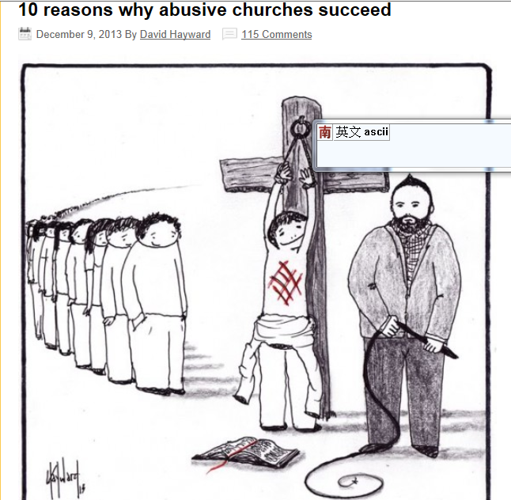

Slide 15
就如身子是一個，卻有許多肢體；而且肢體雖多，仍是一個身子；基督也是這樣。
我們不拘是猶太人，是希利尼人，是為奴的，是自主的，都從一位聖靈受洗，成了一個身體，飲於一位聖靈。 身子原不是一個肢體，乃是許多肢體。
A) 基督的身子无分贵贱，阶级等次，是多元的。

Slide 16
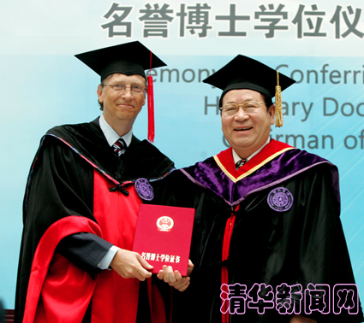
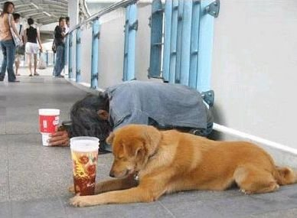
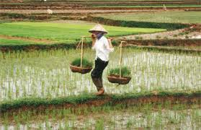
A) 基督的身子无分贵贱，阶级等次，是多元的。

Slide 17
設若腳說：我不是手，所以不屬乎身子；他不能因此就不屬乎身子。
設若耳說：我不是眼，所以不屬乎身子；他也不能因此就不屬乎身子。
若全身是眼，從哪裡聽聲呢？若全身是耳，從哪裡聞味呢？ 但如今，神隨自己的意思把肢體俱各安排在身上了。

Slide 18
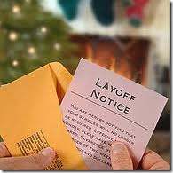
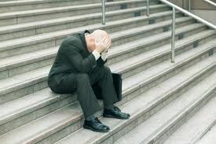
教会 VS 商业机构
B.神隨自己的意思把肢體俱各安排在身上了。

Slide 19
若都是一個肢體，身子在哪裡呢？
但如今肢體是多的，身子卻是一個。
眼不能對手說：我用不著你；頭也不能對腳說：我用不著你。 反之，人认为较軟弱的肢體，其实是必须的。

Slide 20
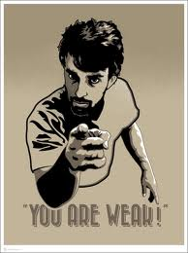
我用不著你!!!
前提： - 你不属于我们这个圈子
- 我们很满足现状，不需改变，不需 要其他建议。
C.人认为较軟弱的肢體，其实是必须的。
！=较軟弱的肢體，其实是必须的。人认为较軟弱在神眼中卻是必須的；若缺少了，身體能健康地運作嗎？

Slide 21
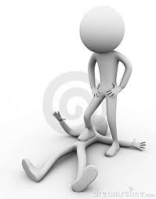
C.人认为较軟弱的肢體？？？

Slide 22
反思：
我用不著比我認為较軟弱的
基督徒的幫助！
C.人认为较軟弱的肢體，其实是必须的。
人认为较軟弱的肢體，其实是有價值的。

Slide 23
身上某一些肢體，我們看為不體面的，越發給他加上體面；一些不俊美的，越發得著俊美。
我們那一些俊美的肢體，自然用不著裝飾；但神配搭這身子，把加倍的體面給那有缺欠的肢體， 免得身子分裂，總要肢體彼此相顧。

Slide 24
不體面的肢體???
23and those members of the body which we deem less honorable, on these we bestow more abundant honor, and our less presentable members become much more presentable, 24whereas our more presentable members have no need of it. But God has so composed the body, giving more abundant honor to that member which lacked,

Slide 25
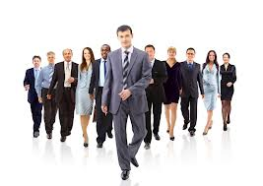
世俗一般的看法： 被認為比較軟弱的 = 沒什麼光彩/不體面/沒榮耀 (Honor)

Slide 26
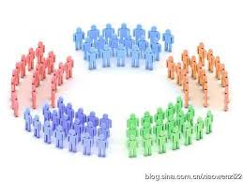
人的天性喜歡物与类聚， 喜歡攀炎附勢。
竹门对竹门， 木门对木门
D.照顾有缺欠光彩/榮耀的肢體， 免得身子分裂，總要彼此相顧。

Slide 27
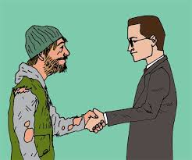
D.照顾有缺欠光彩/榮耀的肢體， 免得身子分裂，總要彼此相顧。

Slide 28
E. 肢體能同干共苦
若一個肢體受苦，所有的肢體就一同受苦；若一個肢體得榮耀，所有的肢體就一同快樂。
你們就是基督的身子，並且各自作肢體。

Slide 29
聖誕節前夕的學習：
A) 在基督身子里，我們无分贵贱，阶级等次，是多元的。
B) 承認是神隨自己的意思把各類的人俱各安排在教會里，
而不是我們。
C) 即使人认为你是较軟弱的肢體，但其实你神安排的，是必须的。
D.照顾有缺欠光彩/榮耀的肢體， 免得身子分裂，總要彼此相顧。
E. 肢體能同干共苦

Slide 30
结构 – 参 Gordon Fee
12：1 - 14：40 属灵的恩赐和属灵人
Diversity in God manifests itself
Paul’s point seems clear: Diversity not uniformity, is essential for a healthy church. Gordon Fee

Slide 31
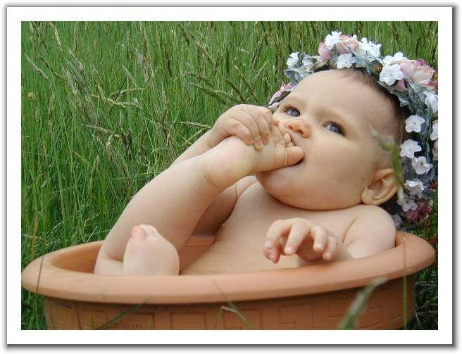
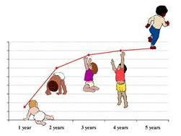
禱告

